Slide 1
基于Android的电子拍卖系统的设计与实现
答辩人：
顾笑笑
指导老师：
安峰老师

Slide 2
论文绪论
开发工具的选取
总体需求与系统设计
系统详细设计与实现
论文的主要内容
系统测试
论文总结及致谢

Slide 3
论文绪论
开发工具的选取
总体需求与系统设计
系统详细设计与实现
系统测试
论文总结及致谢
绪论
现代科技在发展，人们也越来越依赖于电子产品，网上购物，网上聊天，网上预约挂号等，人们有时候也会对网上的价格不放心，甚至觉得不合理，所以就有了竞拍的方式出现。拍卖形式已经处于一个比较流行的阶段，由于方便、公正、公平，所以人们会毫不犹豫的选择了这种比较易掌握的交易平台进行相关的交易。该电子拍卖系统主要是采用了拍卖交易的方式，以竞价的形式进行集中交易，使得“竞价”成为本系统的买卖核心功能，保证了竞价时价格的公平，公正，公开。为实现产品的最大价值，交易者可以快速的定位产品的质量、数量等参数，也可以省去反复谈判、讨价还价的时间，最后可以达到最公平的交易。
。

Slide 4
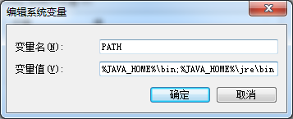

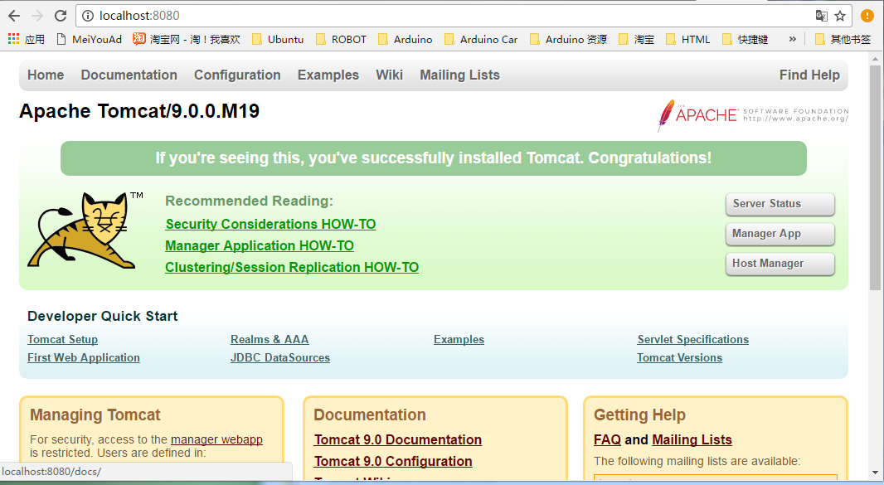
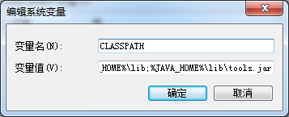
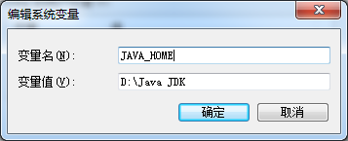
论文绪论
开发工具的选取
总体需求与系统设计
系统详细设计与实现
系统测试
论文总结及致谢
本次开发结合了多个平台，介绍了Android 平台的优点，JAVA环境的配置，Eclipse的安装，Tomcat和数据库的相关介绍和安装。让我们对整个开发平台有了很深刻的了解。下列简单列举了相关平台的图片

Slide 5
论文绪论
开发工具的选取
总体需求与系统设计
系统详细设计与实现
系统测试
论文总结及致谢
我们对这个系统进行了深刻的分析，包括功能分析，性能分析，以及整个系统的架构分析。下图就是该系统的架构图
电子拍卖系统
查询流拍物品
管理物品
管理拍卖物品
参与竞拍
获取系统中的
流拍物品
获取系统中的
流拍物品
获取系统中的
流拍物品
获取系统中的
流拍物品
添加拍卖物品
查看自己竞标
查看竞标物品

Slide 6
论文绪论
开发工具的选取
总体需求与系统设计
系统详细设计与实现
系统测试
论文总结及致谢
管理物品种类模块
浏览流拍物品模块
电子拍卖系统
管理拍卖物品模块
竞拍模块

Slide 7
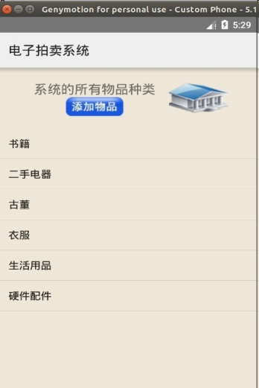
论文绪论
开发工具的选取
总体需求与系统设计
系统详细设计与实现
系统测试
论文总结及致谢
模块简介
在参加物品的拍卖之前，用户要先对拍卖的物品进行一番浏览，才能根据自己的需要进行相关的选择，当用户点击 了物品之后，就会触发ViewItemFragment中的ViewItemDetail（position）方法。ViewItemDetail（position）方法会调用系统中的detail.xml界面布局文件
浏览流拍物品模块
界面图如下

Slide 8
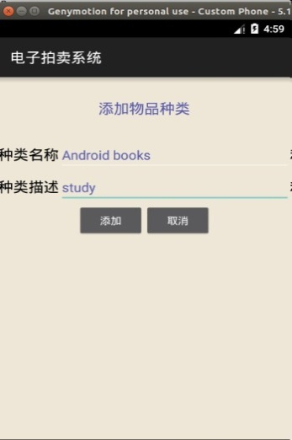
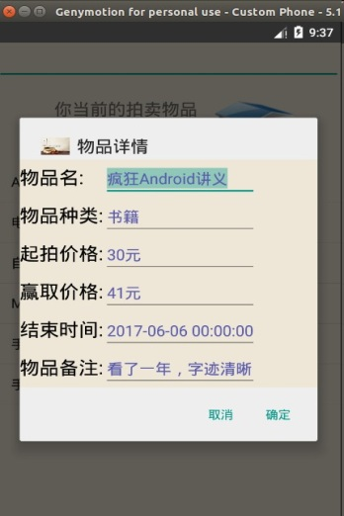
论文绪论
开发工具的选取
总体需求与系统设计
系统详细设计与实现
系统测试
论文总结及致谢
模块简介
该模块主要是分为两个功能，查看物品功能和添加物品功能。
查看物品种类：就Servlet而言，它调用Spring容器中业务逻辑组件的业务方法，并把返回的字符串包装成JSONArray，再把JSONArray转为字符串作为服务器响应。
添加物品种类：Fragment先对输入的物品名称和物品属性进行校检，然后调用addkind（）方法添加物品种类，这是利用HttpUtil发送POST请求所添加的。
管理物品种类模块
界面图如下

Slide 9
论文绪论
开发工具的选取
总体需求与系统设计
系统详细设计与实现
系统测试
论文总结及致谢
模块简介
这个模块主要包括查看拍卖物品和添加拍卖物品两种功能。
查看拍卖物品：它的Fragment通过HttpUtil向服务器发送请求，并把其响应转为JSONArray对象，然后把JSONArray封装成Adapter，用ListView来进行显示。
添加拍卖物品：用户填完自己要添加的物品信息后，还不能直接的调用addItem（）方法添加，要先经过校验这一步骤才可以进行添加。
管理拍卖物品模块
界面图如下

Slide 10
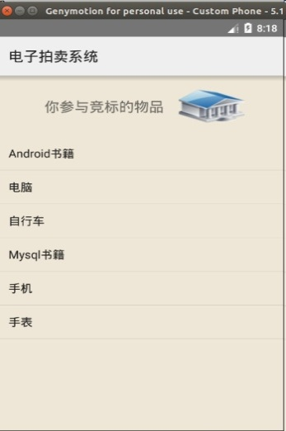
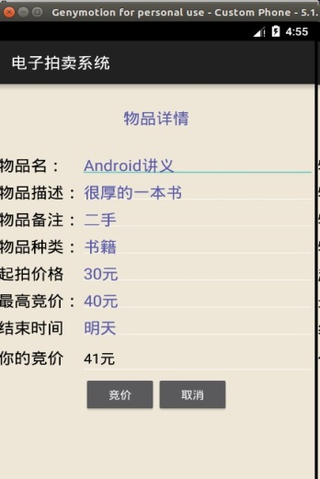
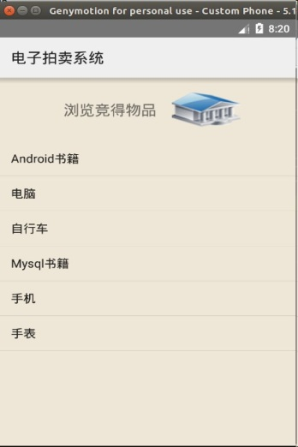
论文绪论
开发工具的选取
总体需求与系统设计
系统详细设计与实现
系统测试
论文总结及致谢
模块简介
参与竞拍模块的具体流程主要分为三大步
1、选择物品种类
只要Android客户端向Servlet发请求就可获得物品的种类
2、根据物品种类进行浏览
Servlet所做的就是调用业务逻辑方法查询指定物品，Android客户端向该Servlet发送请求，将服务器响应转为JSONArray对象，再将其包装成Adapter，并用ListView显示这些物品。
3、参与竞价
当用户单击”竞价”按钮后，先进行校检，然后调用addBid（）来添加记录。
竞拍模块
界面图如下

Slide 11
论文绪论
开发工具的选取
总体需求与系统设计
系统详细设计与实现
系统测试
论文总结及实现
登录模块测试
浏览流拍物品模块测试
管理物品种类模块测试
管理拍卖物品模块测试
竞拍模块测试
对该模块主要是进行一些基本的用户名及密码的测试，看是否符合代码设定要求。
该模块只要能够进行顺畅的浏览就可以
该模块主要是进行查看以及添加这两个功能进行测试，网络条件不好的情况下是否能够进行添加等
同样也是两个主要功能，查看拍卖物品功能、添加拍卖物品功能，以及网络是否良好的情况下的使用情况。
主要是进行三个方面的测试，第一，看是否能够竞价，第二，在无网的条件下是否能够使用该功能，第三，竞价成功后，看是否有邮箱提示。

Slide 12
论文绪论
开发工具的选取
总体需求与系统设计
系统详细设计与实现
系统测试
论文总结及致谢
总结及致谢
通过本次开发，让我对这个软件编程的思考又加深了一步，重点在于需求分析、总体设计以及系统的详细设计上面有了很大的认识与进步。由于时间有限，开发的应用还是有些美中不足，界面还需优化，代码还需美观，功能或许在以后还会有一些调整。
平时有什么不懂的会去问同学，我们一起交流，各自说出各自的看法，是大家对此项目有了更好的认识以及我的指导老师和专业老师给我的细心指导和关怀，才能让我顺利完成这次毕业论文，所以我十分感谢我的老师和同学平时给予我的帮助。

Slide 13
谢谢观赏
答辩人：
顾笑笑
指导老师：
安峰老师

